Slide 1
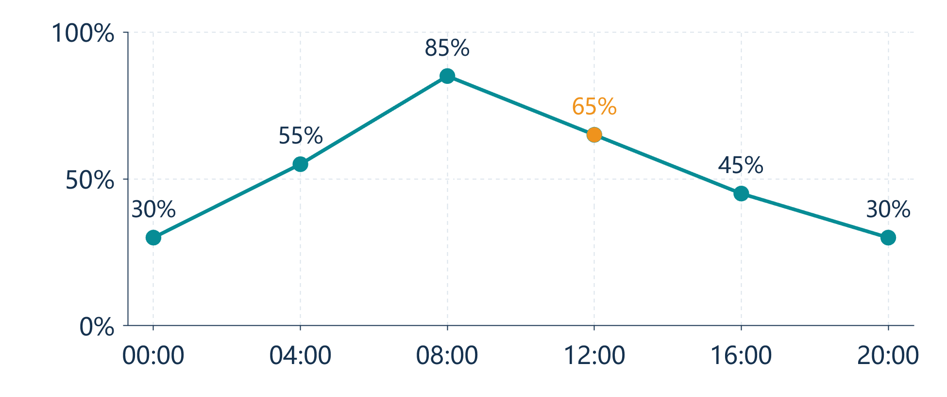
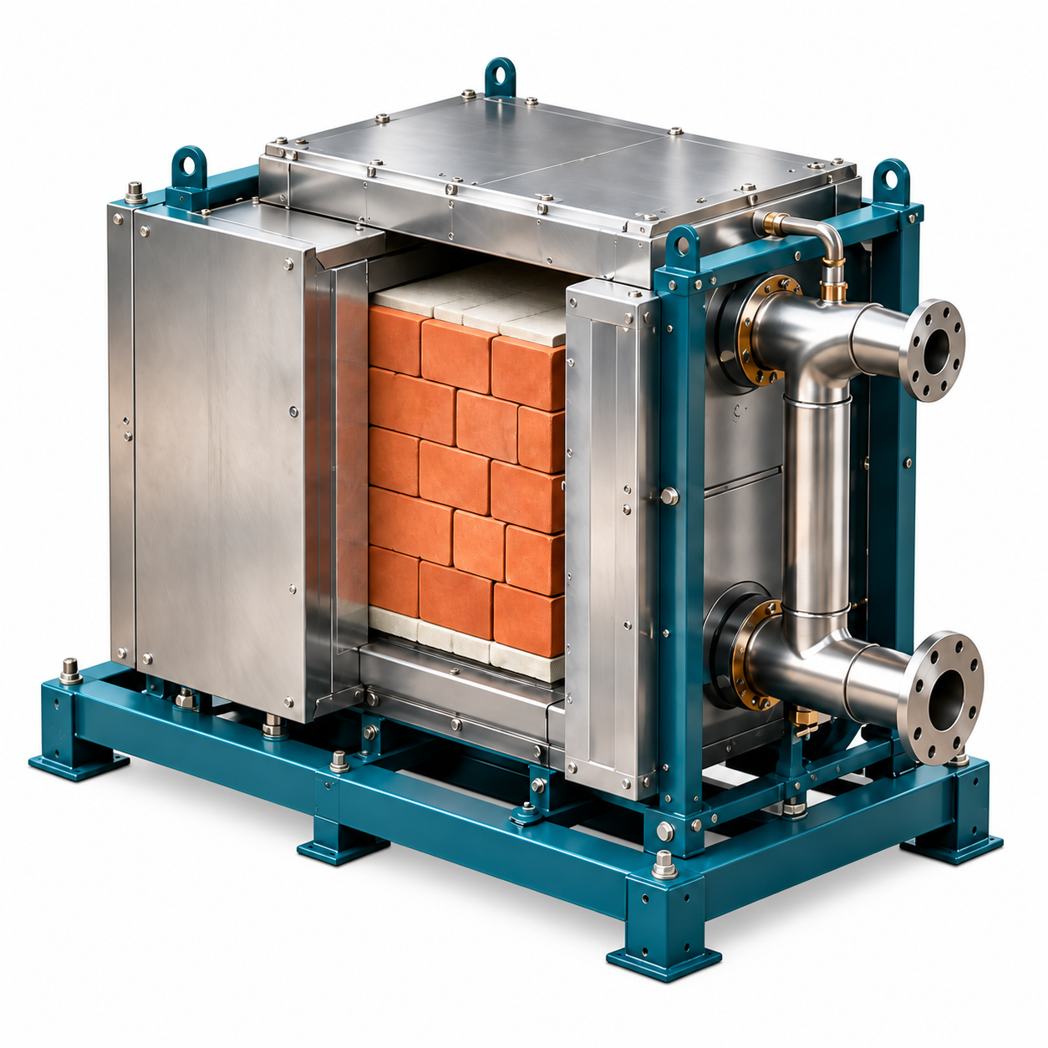
工业储热系统
能量流与运行状态
12:00 | 虚构运行快照
额定储能量
充电功率上限
示例放热功率
当前 SOC
800 kWh
200 kW
160 kW
65%
能量路径与调度
SOC 变化（演示）
调度控制
电网
电加热
热用户
计算口径
项目 | 约定
功率与 SOC | 仅为演示数据
储能量计算 | 按额定值与 SOC
净供热量 | 本页不计算
储热单元
实线：能量流
虚线：控制指令
账面储能量
E = 800 × 65% = 520 kWh
公开复刻示例｜参数与曲线均为虚构；设备图为示意，不代表实际产品或可交付净热量。

